Slide 1
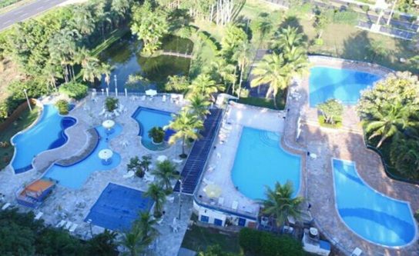
CONDOMINIO RESIDENCIAL VILLAGE THERMAS DAS CALDAS Estação de tratamento de Esgoto
2025

Slide 2


CONDOMINIO RESIDENCIAL VILLAGE THERMAS DAS CALDAS
1. O QUE É UMA ETE?
Definição:
A Estação de Tratamento de Esgoto (ETE) é um sistema que tem como objetivo remover os poluentes presentes no esgoto sanitário, tornando-o adequado para devolução ao meio ambiente ou reúso, dentro dos padrões ambientais exigidos.

Slide 3
CONDOMINIO RESIDENCIAL VILLAGE THERMAS DAS CALDAS
1. O QUE É UMA ETE?
Funcionamento básico:
Coleta do esgoto doméstico.
Tratamento físico, químico e/ou biológico.
Redução de matéria orgânica, patógenos e sólidos.
Lançamento do efluente tratado no solo, rios ou para reuso não potável.

Slide 4
CONDOMINIO RESIDENCIAL VILLAGE THERMAS DAS CALDAS
2. BENEFÍCIOS DA ETE PARA LOCAIS SEM REDE
PÚBLICA DE ESGOTO
✅ Solução ambientalmente sustentável.
✅ Elimina a dependência de fossas sépticas.
✅ Reduz riscos de contaminação do solo, lençol freático e aquíferos.
✅ Melhoria na qualidade de vida, higiene e saúde pública.
✅ Atende às exigências ambientais e evita sanções.
✅ Reduz odores e contaminação do ambiente.
✅ Menor impacto ambiental comparado às fossas tradicionais.

Slide 5
CONDOMINIO RESIDENCIAL VILLAGE THERMAS DAS CALDAS
3. COMPARATIVO: ETE X FOSSA SÉPTICA
Aspecto | Fossas Sépticas | ETE
Capacidade | Limitada | Alta, atende grandes demandas (condomínios)
Manutenção | Limpa fossa periódico | Manutenção técnica programada
Custo operacional | Alto custo com limpezas constantes | Reduzido após implantação
Risco ambiental | Alto (infiltração, contaminação) | Baixo, com tratamento adequado
Eficiência Sanitária | Baixa em alta demanda | Alta
Atendimento as nomas | Parcial | Total

Slide 6
CONDOMINIO RESIDENCIAL VILLAGE THERMAS DAS CALDAS
4. SITUAÇÃO ATUAL DO CONDOMÍNIO
🚫 O uso de fossas sépticas tornou-se inviável devido à alta demanda de esgoto.
🔴 O serviço de esvaziamento (limpa fossa) passou a ser necessário diariamente, gerando:
Despesas excessivas.
Ambiente insalubre.
Mau cheiro constante.
Alto risco de dano ambiental, com possibilidade de contaminação do solo e do lençol freático.
Potenciais autuações e sanções dos órgãos ambientais.

Slide 7
CONDOMINIO RESIDENCIAL VILLAGE THERMAS DAS CALDAS
5. CONCLUSÃO: POR QUE IMPLANTAR UMA ETE?
💧 Solução definitiva e sustentável para o tratamento de esgoto.
💰 Reduz custos operacionais a médio e longo prazo.
🌱 Protege o meio ambiente, o solo, a água e a saúde dos moradores.
✅ Atende às normas ambientais, sanitárias e urbanísticas.
🏠 Garante qualidade de vida e valorização patrimonial do condomínio.

Slide 8
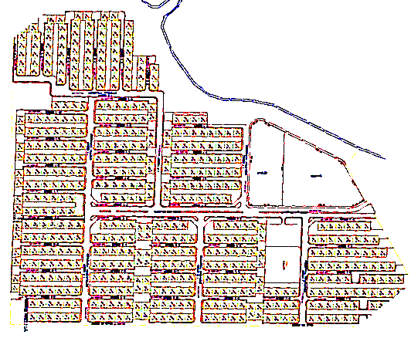
CONDOMINIO RESIDENCIAL VILLAGE THERMAS DAS CALDAS

Slide 9
CONDOMINIO RESIDENCIAL VILLAGE THERMAS DAS CALDAS
Obrigado!
Rogério Wilson Lélis Caixeta
Responsável pelo levantamento

